Slide 1


Crowdfunding app
ONOMA OMAΔΑΣ : DISABLED BOOK
AΡΙΘΜΟΣ ΜΕΛΩΝ : 3
ΤΙΤΛΟΣ ΕΦΑΡΜΟΓΗΣ “......act4Greece‬ ...........................”

Slide 2

Εισαγωγή στο Act4Greece addon

Slide 3
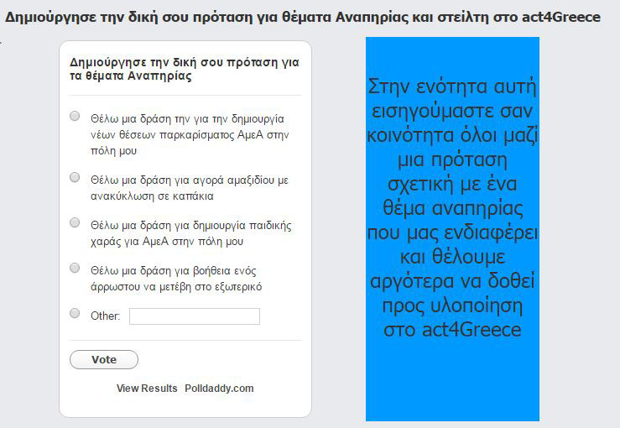
Ενότητα 1^{η} : Υποβολή προτάσεων

Slide 4
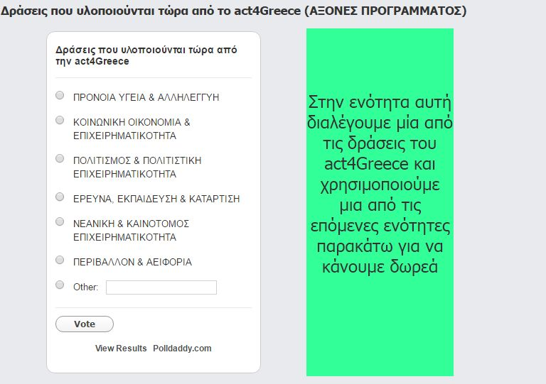
Ενότητα 2η : Υφιστάμενες δράσεις

Slide 5
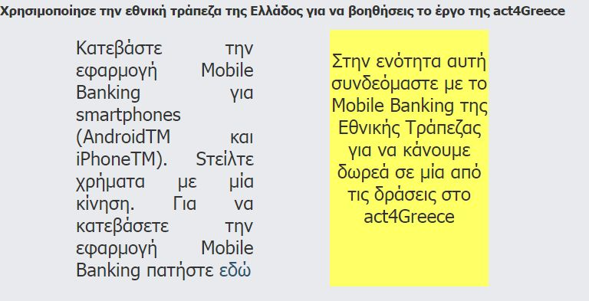
Ενότητα 3η : NBG Mobile Banking

Slide 6
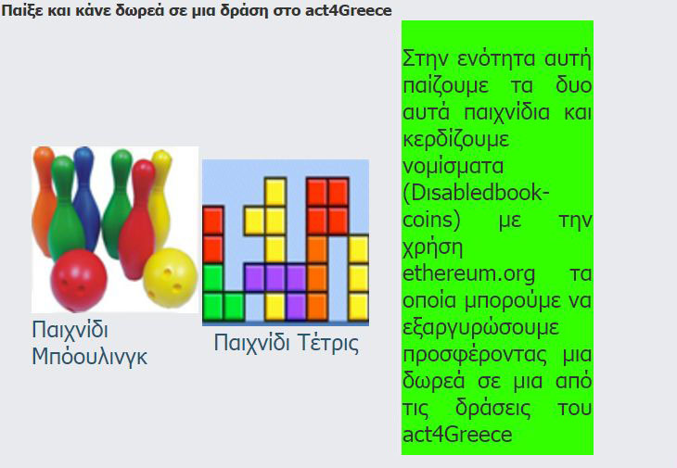
Ενότητα 4η : Motivation
Play-Win-Donate

Slide 7
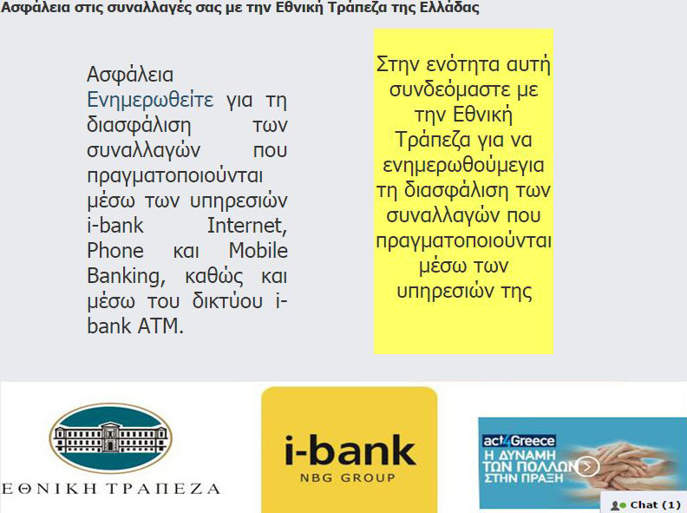
Ενότητα 5η : Transaction Security

Slide 8

Ενότητα 6η : Τι μπορεί να λειτουργήσει στο μάλλον
Menu
User-Friendly Screens
Act4Greece Api
Ethereum coins

Slide 9

ΠΙΣΤΩΣΕΙΣ ΕΜΠΙΣΤΟΣΥΝΗΣ
Ιδιαίτερες ευχαριστίες
Σε όλο το κοινό
Τους μέντορες
Τους διοργανωτές
Τους Σπόνσορες

Slide 10
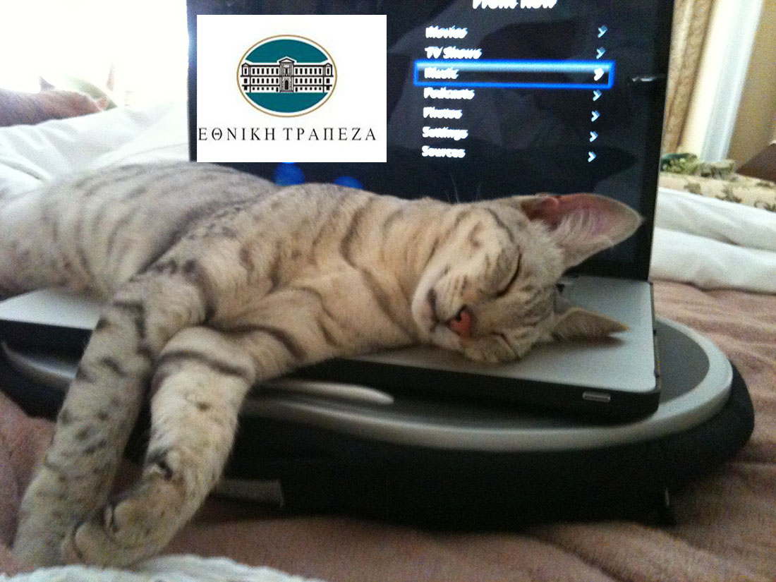
Ευχαριστούμε!
Καμιά ερώτηση?
Μπορείτε να βρείτε την εφαρμογή στο
@disabledbook.com
https://www.disabledbook.com/act4Greece

